Slide 1
Велика Британія
Підготувала
Учениця 10-Бкласу
МЗОШ №46
Камінська Сніжана

Slide 2

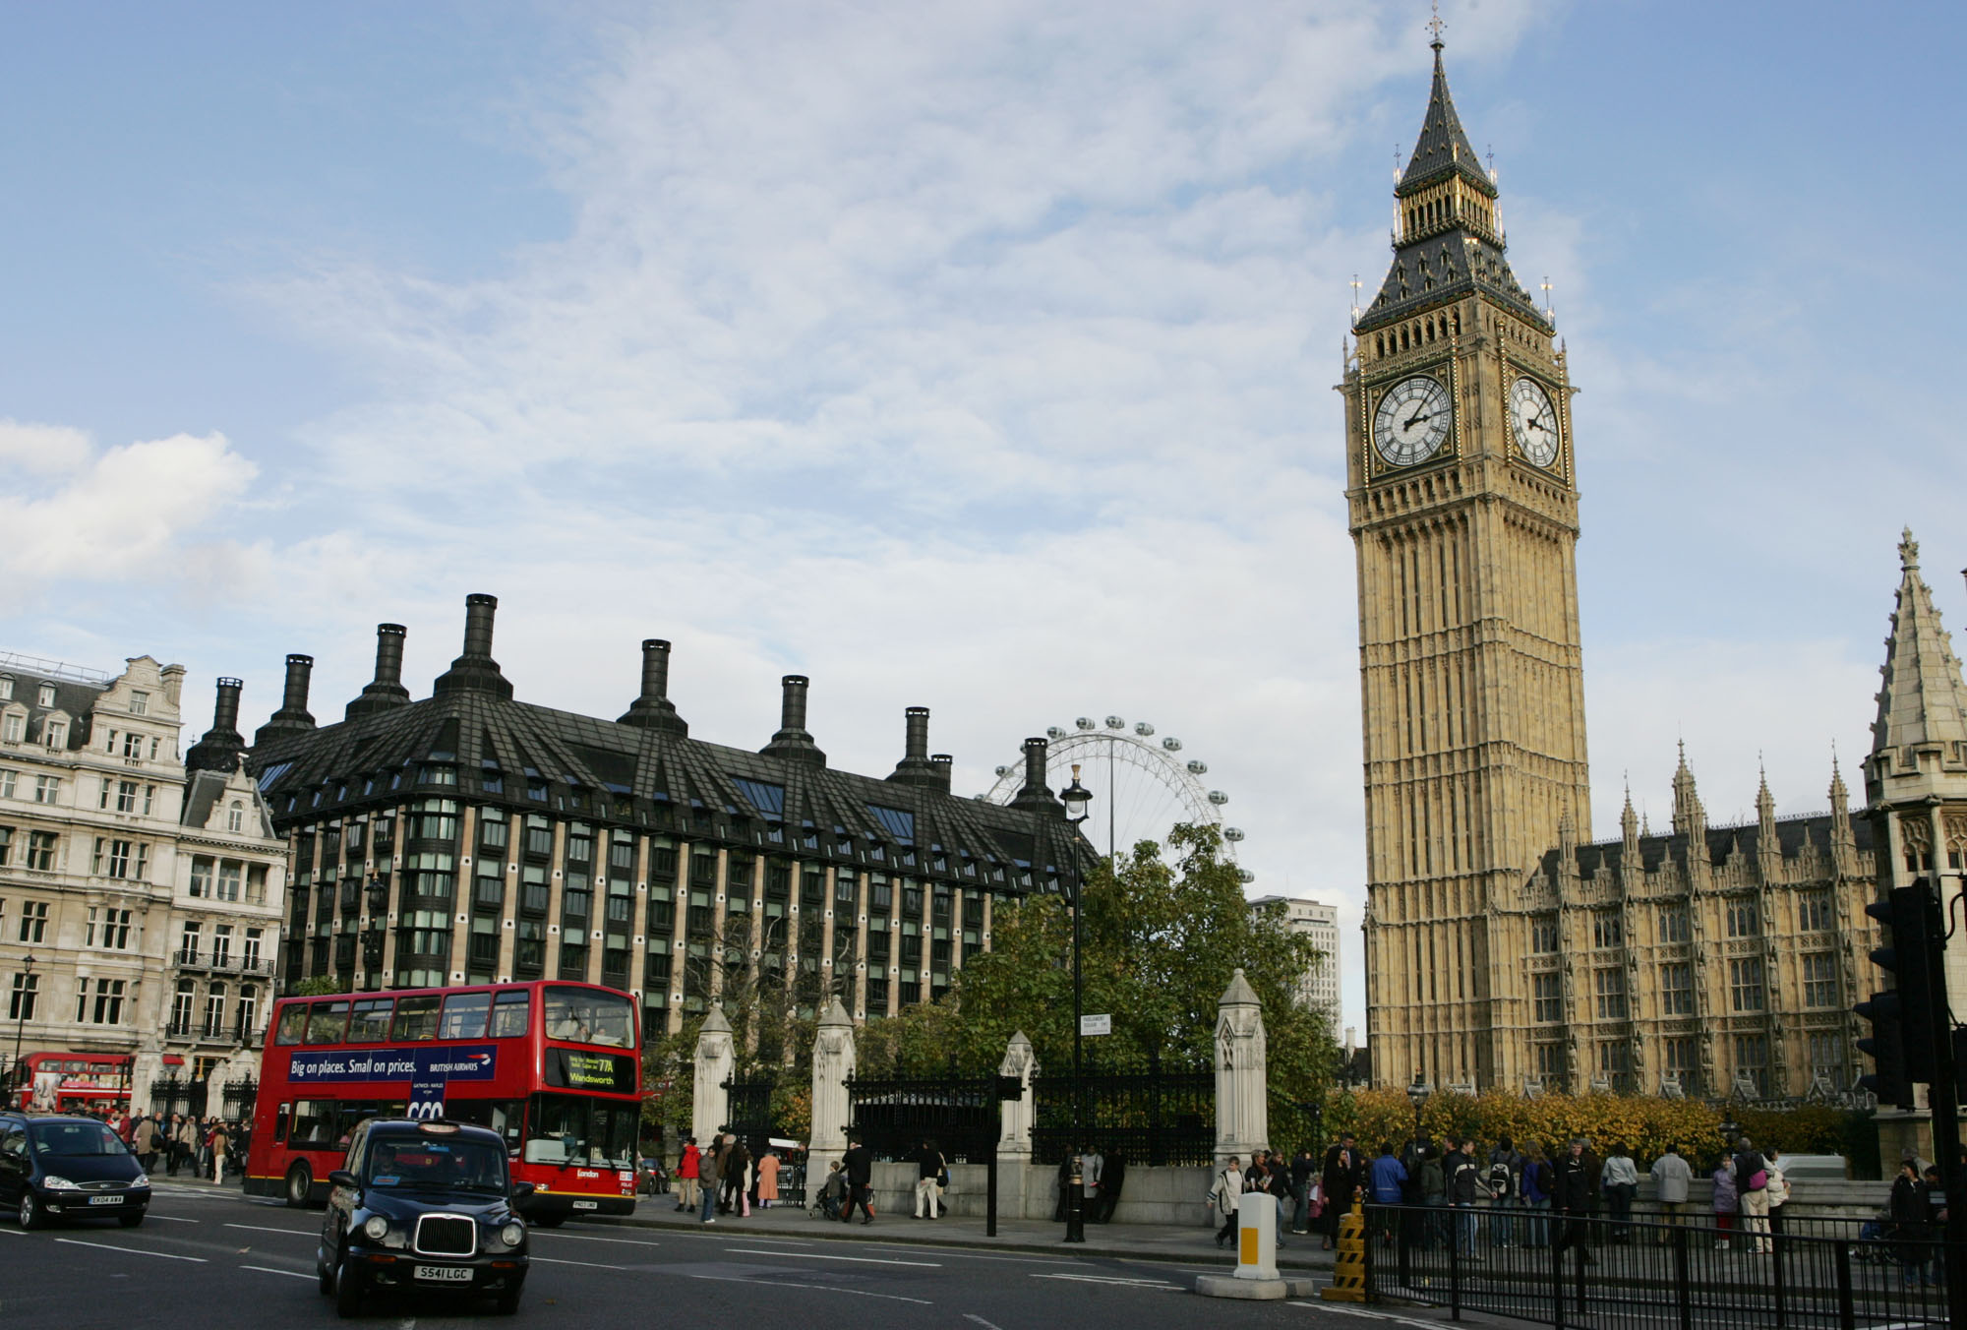

Загальні відомості:
S = 244, 4 тис. км ² = 62 млн чоловік | Столиця - Лондон
Держаний лад: конституційна монархія (королівство), унітарна держава Склад території: 92 адміністративні одиниці у складі 4-х історичних областей; Англія → 45 графств+Великий Лондон; Уельс → графств; Шотландія → 9 районів + острівна територія; Ольстер (Північна Ірландія) → 26 округів; 2 острівні території: о. Мен, Нормандські о-ви; Володіння: ≈ територій (Гібралтар, о-в. Святої Єлени, Фолклендські о-ві, Бермудські о-ви, Англія) Грошова одиниця: фунт стерлінгів ≈ 100 пенсів

Slide 3
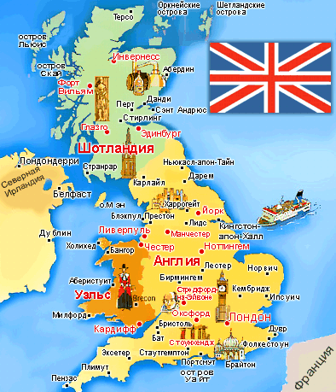
Економіко – географічне положення
Острівне положення;
Ольстерська проблема;
Сусіди – партнери по НАТО чи нейтральні (Швеція, Ірландія);
Держава на перетині транзитних морських шляхів (порт Лондон);
Сусідство з високорозвиненими країнами

Slide 4
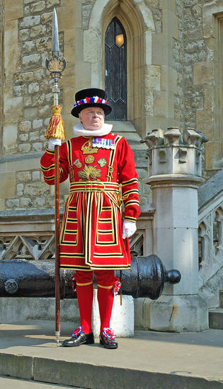
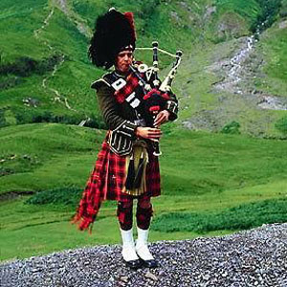
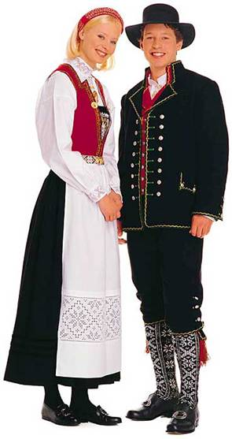
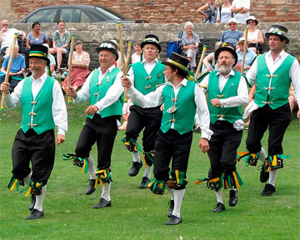
Формування території
ІІІ-ІІ ст. до н.е. – іберійці;
І тис. до н.е. – кельти (бритти, гели)
І-V ст. н.е. – римляни;
V ст. – англосакси (VІІ ст. – Англія)
XІ ст. – нормани
XІІІ ст. – приєднання Уельсу;
XVІІ ст. – приєднання Ірландії (1921 р. – поділ Ірландії);
XVІІІ ст. – приєднання Шотландії;
З 1921 р. – в сучасних межах, сучасна назва
Ірландці
Валійці
Шотландці
Англійці

Slide 5
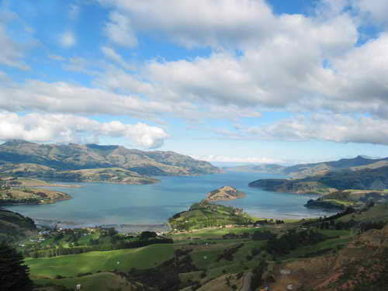
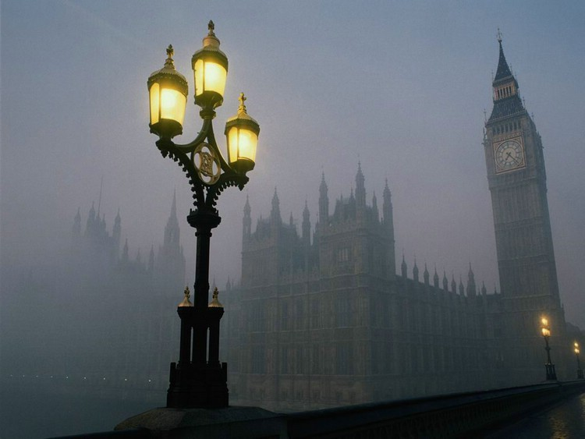
Природні умови
Рельєф | Клімат
Пн.-Зх. Давні (Pz) гори: Пеннінські (700м), Кембрійські, Північношотландське нагір’я: (до 1343 м) | Пн.-Зх Морський, помірний +3, 5º +12º тумани
Пд.-Сх. Рівнини: Мідленд, Лондонська | Пд.-Сх. +5, 5º +10º тумани
2000 мм – К>1
600 мм - К>1

Slide 6
Природні ресурси
Мінеральні | Інші
Йоркшир, Пн. – СХ., Пд. Уельс, Шотландія, Зх. Мідленд Північне море Сх. Мідленд (забезпеченість ½) Йоркшир | Водні:☺ Темза, Северн, Манчестерський канал Річки Шотландіїї, Пн. Уельса Земельні: Бурі лісові, підзолисті

Slide 7
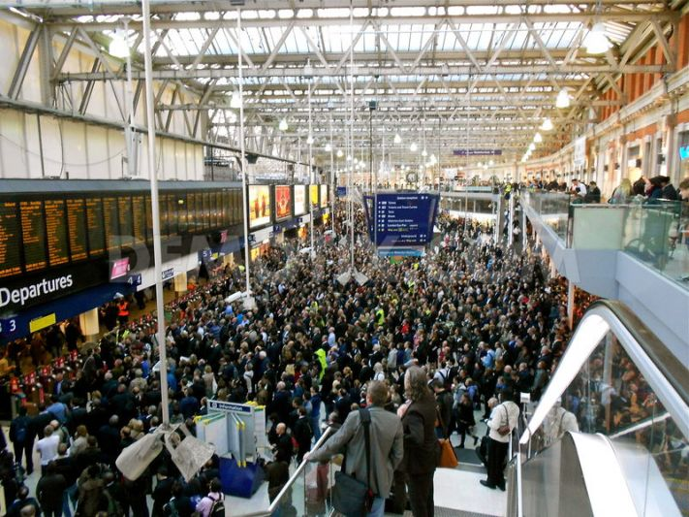
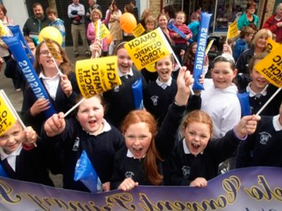
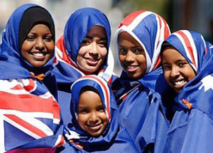
Населення
Демографічна ситуація | Структура населення | Розселення
І тип відтворення: 11, 7н-10, 9с=1, 3п.п. Сальдо міграції Відємне (XVI – поч. XX ст.) Додатне (тепер) – тимчасові робітники з Пд. Європи, Індії, Ірландії, Африки, Карибів | Багатонаціональна країна: Англійці – 95, 5% Шотландці – 12, 4% Альстерці Валійці – 1, 9% Гели Ірландці – 2, 4% | Середня густота населення – 253, 7 чол./км² Max – Англія (>350 чол./км²) Min – Шотландія (до 2 чол./км²)
 |  | Рівень урбанізації – 89% міста: Великий Лондон (13, 9 млн чол.) Великий Манчестер (2, 7 млн чол.) Бірмінгем (2, 6 млн чол.) Глазго (2 млн чол.) Мегаполіс: Англійський (Лондон-Ліверпуль) – 50%
 | Релігійна: Християнство Протестанти Католики (ірландці)

Slide 8
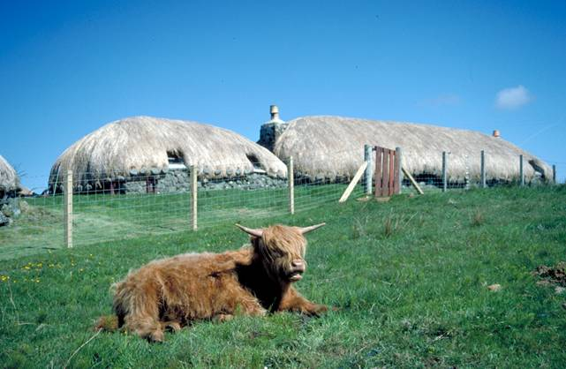
Господарство
Постіндустріальна країна;
Мала частка зайнятих у с/г (1%);
Територіальна структура економік: 4/5 продукції Англії;

Slide 9
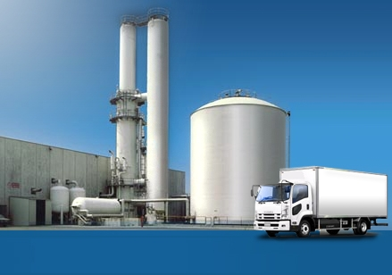
Господарство
ПЕК | (ХІІ) | 6 басейнів - ?
 |  | Північне море ← ¼
 | Електроенергетика | ТЕС – 76% (Йоркшир, Великий Лондон); АЕС – 23% (узбережжя на Зх., пд.-сх.); ГЕС – 1% (Шотландія, Пн. Уельс)
Чорна металургія ↓ | Чавун, сталь (ХІІ) | Пд. Уельс, Йоркшир, Шотландія (на ) Зх. Мідленд (на )
Кольорова металургія | Al | Шотландія, Пн.-Сх. О-в Англсі (на )
 | Cu, Pb, Zn, Sn | Пд. Уельс, Лондон, Мідленд
Кольорова металургія | Ракети+, +, +, верстати+ | Мідленд (Бермінгем, Ковентрі)
 | Точне+ | Великий Лондон
 | ↓ | Глазго, Белфаст

Slide 10
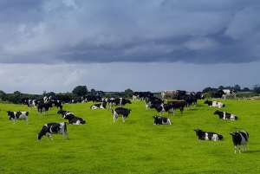
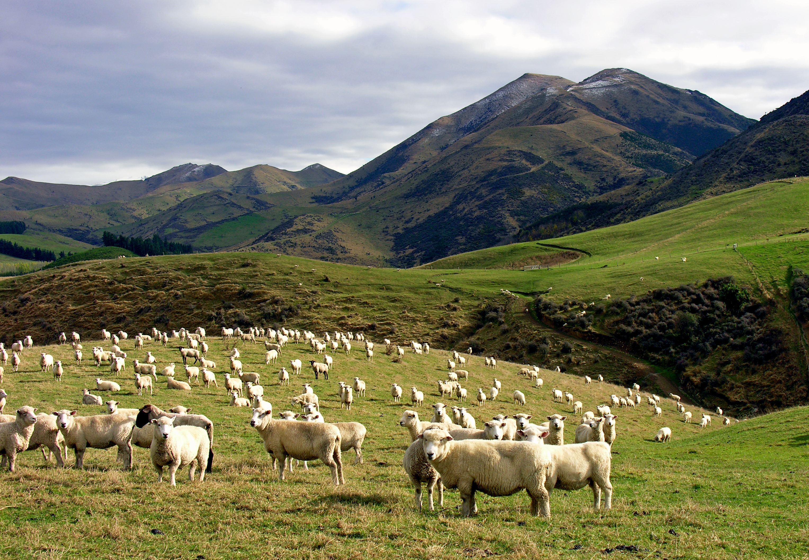
Господарство
Хімічна промисловість | Пластмаси+, СВ+, ліки+, парфуми | Великий Лондон
 | Мінеральні добрива, сода | Йоркшир
Текстильна промисловість | Вовняні тканини | Йоркшир
 | Бавовняні тканини | Ланкшир
 | Лляні тканини | Ольстер
 | Трикотаж | Сх. Мідленд
С/Г | Молочне скотарство, свинрство, птахівництво (ячмінь, овес, пшениця), цукрові буряки, кормові, сади, квіти | Сх. і Пд.-Сх. Англії
 | Вівчарство, м'ясне скотарство | Шотландія, Уельс
 | Картоплярство, скотарство | Ольстер

Slide 11
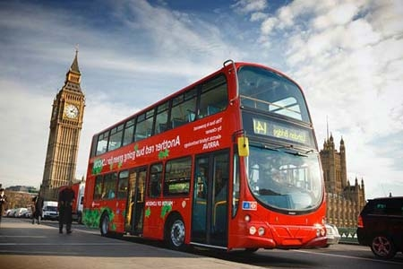
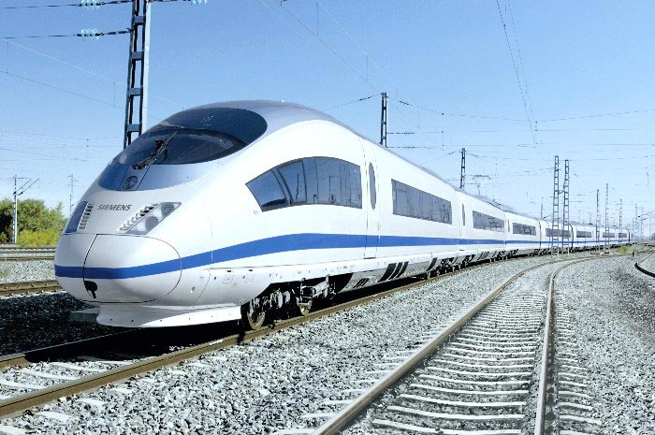
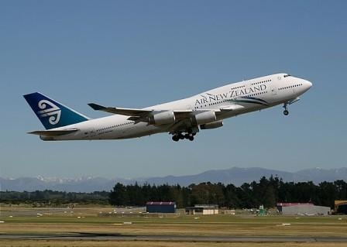
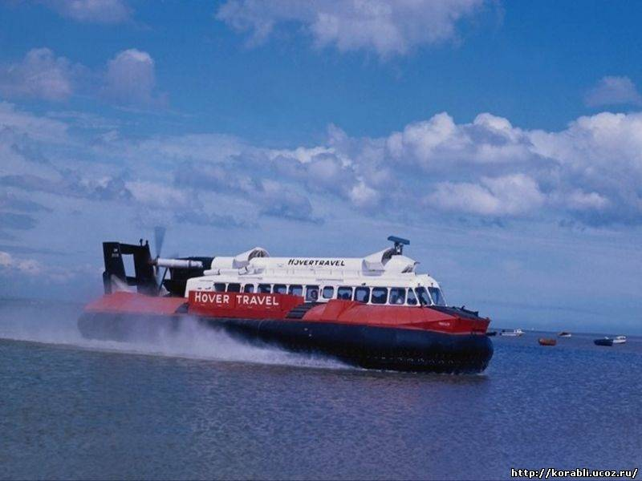
Внутрішній
Автомобільний транспорт
Залізничний транспорт (Лондон Глазго)
Морський транспорт (м., р.)
Зовнішній
Морський транспорт (Лондон, Ліверпуль)
Повітряний транспорт (Лондон (Хітроу, гетвік – 68 млн чол.), глазго, Манчестер, Лутон)
Транспорт

Slide 12
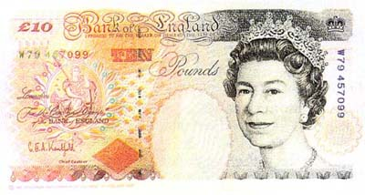
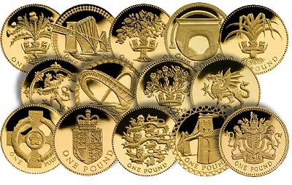
Зовнішня торгівля
Експорт | Імпорт
Нафта, рідкісні кольорові метали, машини и(верстати, літаки, автомобілі, ракети, електроніка), пластмаси, ліки… | Мінеральна сировина; Натуральний каучуку; Продовольчі товари;

